Slide 1
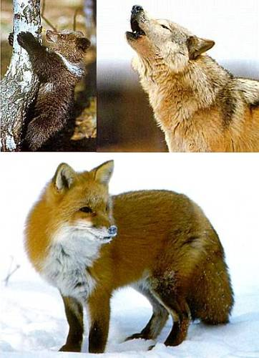
КАК ЗВЕРИ В ЛЕСУ ЗИМУЮТ?
Зима для всех обитателей наших лесов является настоящим испытанием, глубокие сугробы и порой лютые морозы значительно усложняют жизнь и добычу пищи. Но, не смотря на эти трудности, жизнь в лесу продолжается.

Slide 2
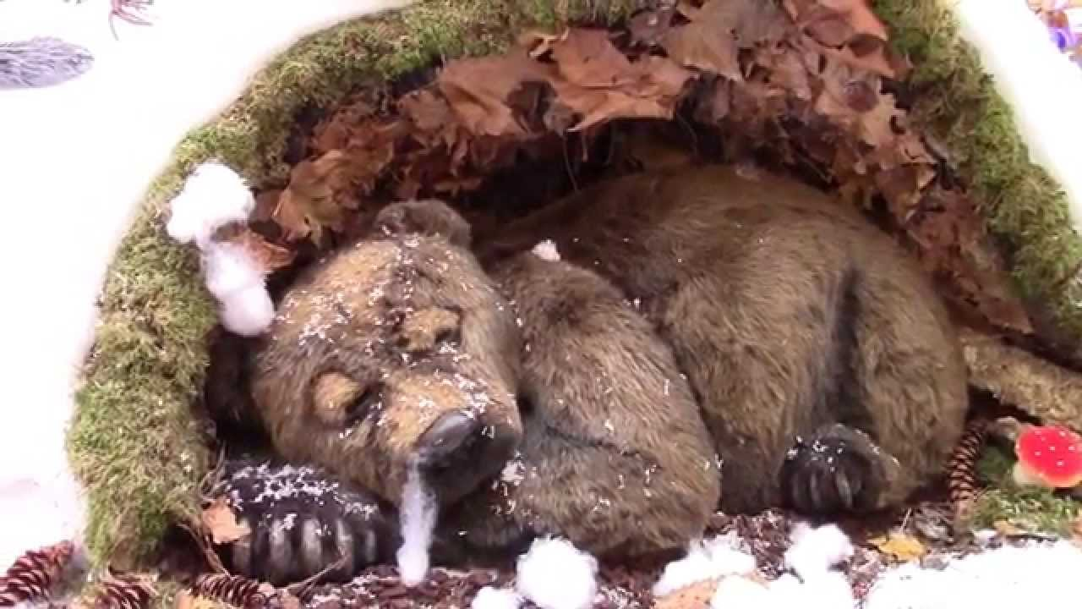
Медведь.
Медведь — зверь огромный и всеядный. Представь, как тяжело ему было бы зимой найти себе пропитание, когда нет ягод, орехов, желудей — основной его пищи. Вот он и засыпает на всю зиму в берлоге. Место для берлоги выбирает непроходимое, рядом с болотом. Сама берлога — это укрытие под поваленным деревом. Стаскивает мишка туда хворост, а дно выстилает толстым слоем мха. Уляжется медведь, а потом берлогу снегом засыпет — и будет она словно сугроб. Во время зимнего сна у медведиц рождаются медвежата. Крохотные: медвежонок — размером с три твоих ладошки. Они сосут мамино молоко до прихода весны. А как проснутся, впервые увидят солнышко!

Slide 3
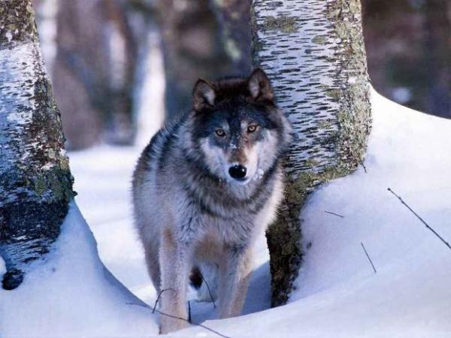
Волк.
Волк, как и другие лесные животные, отращивает на зиму мех потеплее да попушистее. И когда спит на морозе, нос хвостом закрывает. А когда волк по снегу бежит, лапы у него холодные — чуть теплее, чем сам снег. Но для волка это обычное дело, не боятся холода волчьи лапы. Основная пища волков — это кабаны, олени, лоси. В суровые зимы волчьи семьи объединяются друг с другом и становятся стаями. Стаей охотиться легче, чем в одиночку. Охотятся волки по ночам.

Slide 4
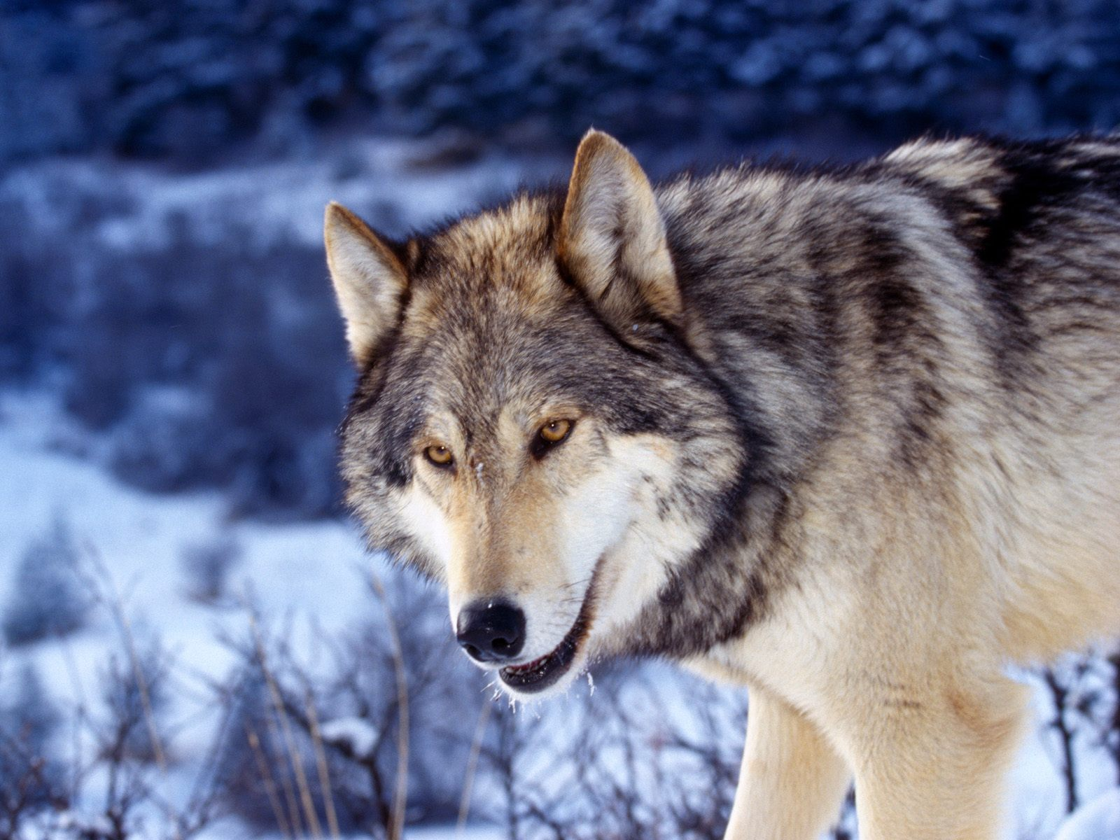

Slide 5
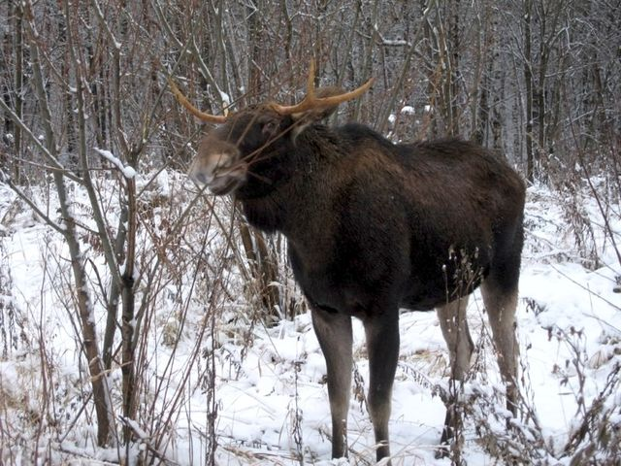
Лось.
Даже такому лесному великану, как лось, зима приносит хлопоты. Длинные ноги утопают в сугробах — не побегаешь. А как от волков спасаться? Вот и приходится лосю зимой уходит в леса, где снег не такой глубокий. Лоси — травоядные животные. Зимой они находят траву под снегом, грызут веточки и кору деревьев.

Slide 6
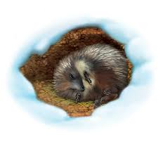
Еж.
Ежа зимой в лесу не встретишь. Ведь с приходом холодов пропадает для него в лесу всякий корм: червяки и ящерицы в землю попрятались, жуки под корой оцепенели, лягушки на дне пруда в ил зарылись. Поэтому осенью ёж плотно закрывает вход в свою подземную нору, сворачивается клубочком и засыпает на всю зиму. У каждого ежа — своя нора. Чтобы крепко спать зимой, ёж должен за лето нагулять жирок, ведь всю зиму он не будет ничего кушать.

Slide 7
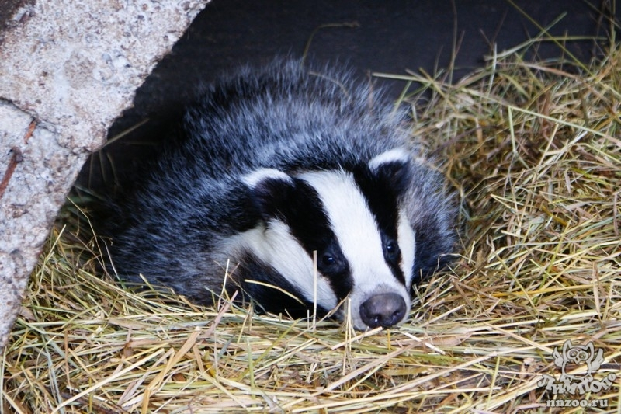
Барсук.
Примерно в ноябре-декабре, если зима обещает быть холодной, животное впадает в спячку. Но перед этим барсук усиленно кормится. Барсук – животное всеядное, хотя и считается по классификации хищником. Ест он насекомых, червей, лягушек, мелких мышевидных грызунов, моллюсков, ящериц, а также грибы и ягоды, орехи и траву. Он единственный, кто это делает из куньих, да и то не каждую зиму. С наступлением холода эти животные окапываются во вместительных норах и выходят из гнезда все реже. Затем они заваливают входы землей и сухими листьями и засыпают до весны.

Slide 8
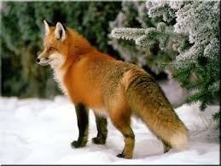
Лиса.
Лиса зимой — краса! Хвост у неё становится ещё пушистее. Он то и помогает лисице зимой согреваться, ведь спит она прямо на снегу, да хвостом укрывается. Меню у лисы и летом, и зимой одно — мыши. На них она и охотиться, и глубокий снег лисе не помеха. Представь себе, рыжая хищница может прыгнуть в сугроб выше тебя ростом, и на самом его дне поймать мышь!

Slide 9
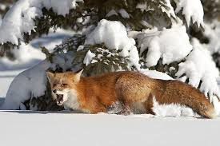

Slide 10
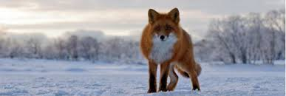

Slide 11
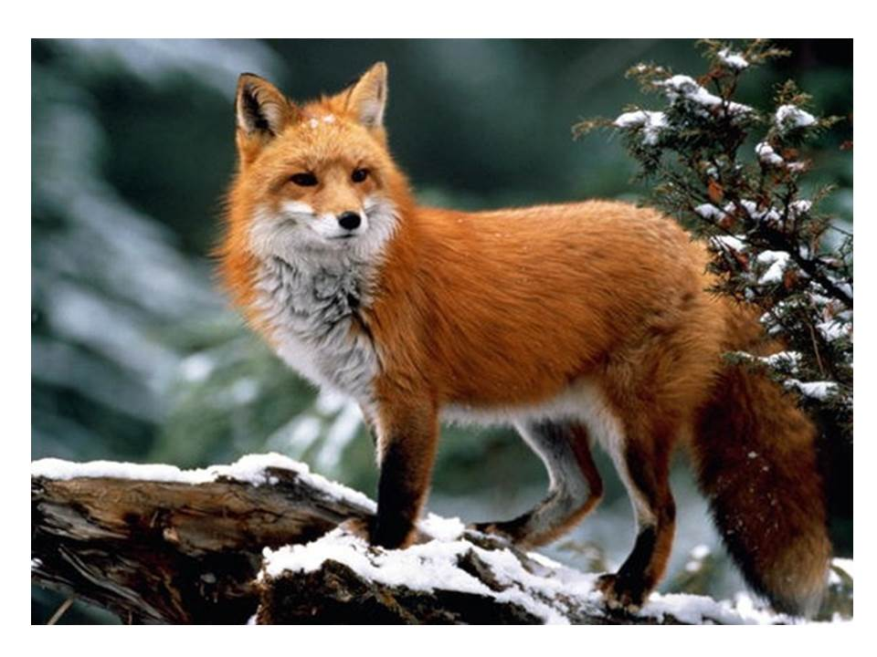

Slide 12
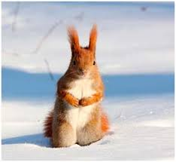
Белка
Белка к зиме готовится всю осень. Она припрятывает на деревьях и в земле ягоды, грибы, жёлуди. А зимой даже сквозь снег белка-хозяюшка по запаху находит свои «кладовые». Но питается она не только осенними припасами. Любимое зимнее лакомство белки — шишки. Из еловых и сосновых шишек белка выедает все семена, ловко отгрызая твёрдые чешуйки острыми зубками. Но самые вкусные шишки у кедра, потому что в них под чешуйками — кедровые орешки. В самые лютые морозы белочка и вовсе из дупла не показывается, дремлет и днём, и ночью, свернувшись калачиком.

Slide 13
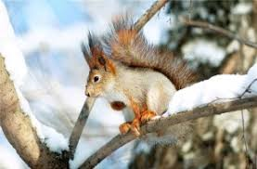

Slide 14
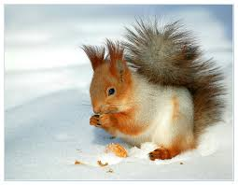

Slide 15
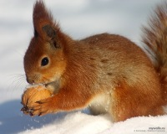

Slide 16
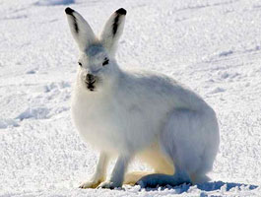
Заяц.
Заяц к зиме меняет летнюю серую шубку на зимнюю белую. Белая одёжка на снегу неприметна, и мех у неё более густой, тёплый. А как зайцу скакать и в снег не проваливаться? В этом ему тоже помогает густой зимний мех: лапки зайца от этого меха становятся широкими — словно они в тапки обуты. Такими лапами заяц по снегу бежит, как будто в лыжах по лыжне скользит, не проваливается. А ещё заячьи лапки выделяют специальный жир, чтобы снег на них не налипал. Заячья зимняя еда — тонкие веточки и кора деревьев. Греется заяц в снежных норах. Зарывается в снег, мордочкой к выходу из норки ложится и так весь день сидит. А ночью вылезет в поисках еды.

Slide 17
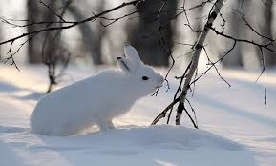

Slide 18
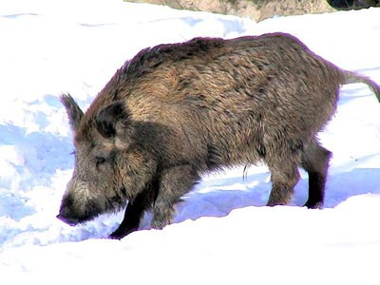
Кабан.
В морозные зимы кабанам приходится сложно. Голод приводит их к человеку. Порой кабаньи стада совершают нападения на силосные ямы, картофельные бурты, мусорные свалки. Иногда они могут начать есть даже падаль, трупы погибших животных.
Из-за недостатка корма зимует кабан очень сложно. Но его выручает жир. Кроме холода для кабана страшен зимой и глубокий снег. Когда глубина снежного покрова достигает 30—40 см, кабаны не могут свободно передвигаться в лесу. Поскольку ноги у него короткие, то он просто вязнет в снегу . Для того, чтобы легче передвигаться по снегу, кабаны собираются в большие группы, порой до 20 особей. Они идут друг за другом гуськом и пробивают в снегу глубокие траншеи.

Slide 19
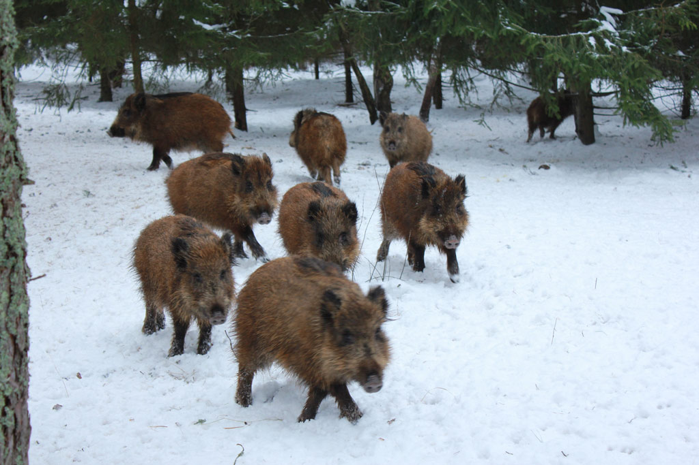

Slide 20
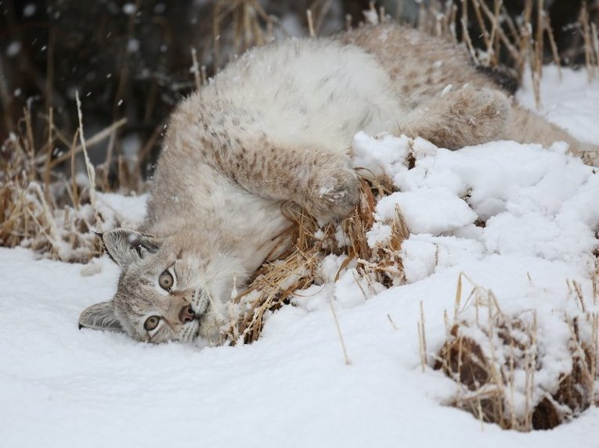
Рысь.
Рысь в спячку не впадает. Среди всех представителей семейства кошачьих рысь лучше всего приспособлена к холодам. Она великолепно передвигается по глубокому снегу, лазает по деревьям. Любимая добыча рысей- зайцы, тетерева, рябчики. Иногда она нападает на детёнышей кабанов, в голодную зиму она может прокормиться и мелкими грызунами. Зимой особенно достаётся от рыси лосям, когда этим длинноногим животным трудно передвигаться по глубокому и рыхлому снегу. К зиме шерсть у рыси становится густая, пушистая и мягкая, а лапы рыси сильно опушены, чтобы не чувствовать холода.

Slide 21
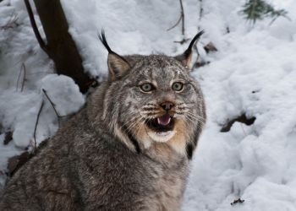

Slide 22
Спасибо за внимание.

